Slide 1
ТЕМА УРОКА: ЭЛЕКТРИЧЕСКИЕ ПИЩЕВАРОЧНЫЕ КОТЛЫ
ГБОУ НПО ПРОФЕССИОНАЛЬНЫЙ ЛИЦЕЙ КУЛИНАРНОГО МАСТЕРСТВА
ПРЕПОДАВАТЕЛЬ: Жарикова И.Н.
ГРУППА № 181
СПБ УЛ.РУСТАВЕЛИ Д.35
2012-2013 УЧЕБНЫЙ ГОД

Slide 2
ВОПРОСЫ ЛАБОРАТОРНО-ПРАКТИЧЕСКОГО ЗАНЯТИЯ
1. НАЗНАЧЕНИЕ ПИЩЕВАРОЧНЫХ КОТЛОВ
2. ПРИНЦИП РАБОТЫ
3. УСТРОЙСТВО ПИЩЕВАРОЧНЫХ КОТЛОВ
4. ПРАВИЛА ЭКСПЛУАТАЦИИ, ОХРАНА ТРУДА, ТЕХНИКА БЕЗОПАСНОСТИ ПРИ РАБОТЕ
5. ОТЛИЧИТЕЛЬНЫЕ ОСОБЕННОСТИ СТАЦИОНАРНЫХ И ОПРОКИДЫВАЮЩИХСЯ КОТЛОВ

Slide 3
ЦЕЛЬ РАБОТЫ:
Закрепить теоретические знания по конструктивным особенностям и принципу действия котлов
Усвоить специальные термины
Отработать навыки эксплуатации котлов

Slide 4
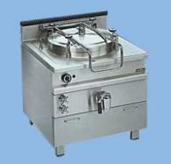
ОФОРМЛЕНИЕ ОТЧЁТА:
Зарисовать схему электрического пищеварочного котла
Записать требования Т/Б при работе
Зарисовать манометр
Ответить на контрольные вопросы практикума

Slide 5
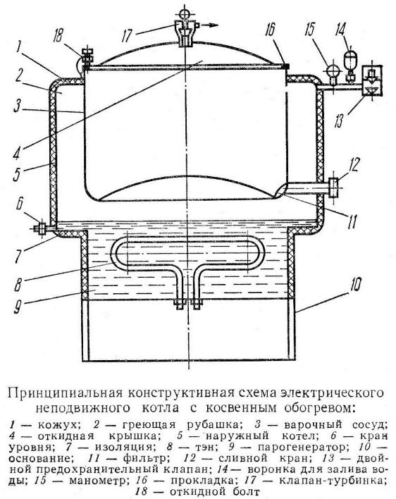

Slide 6
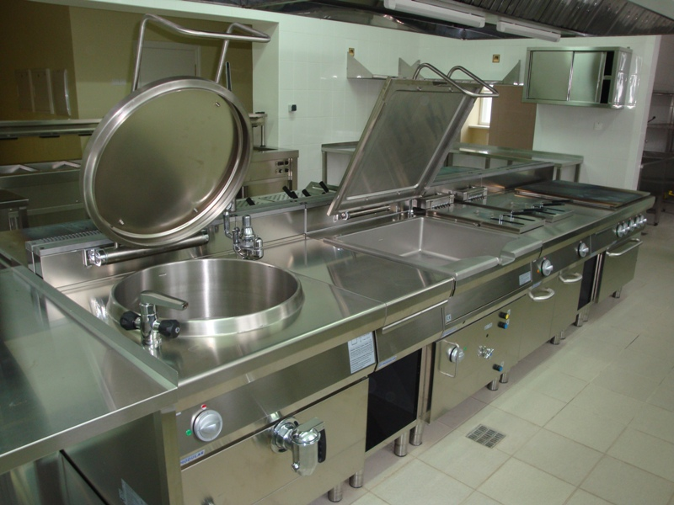

Slide 7
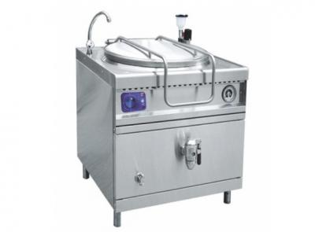
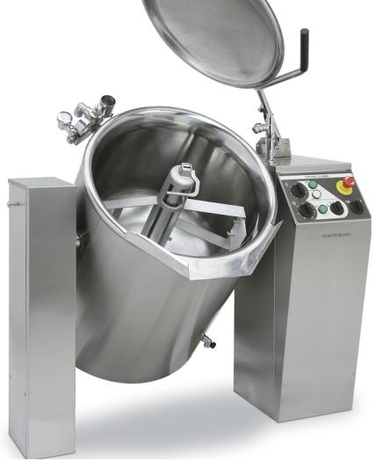
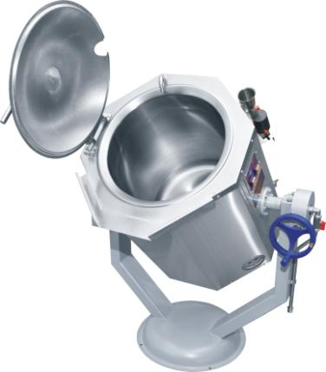

Slide 8
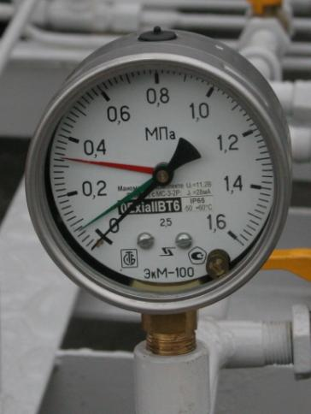
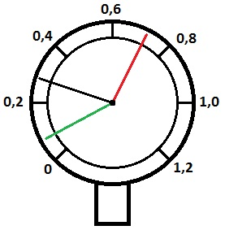
ЭЛЕКТРОКОНТАКТНЫЙ МАНОМЕТР СЛУЖИТ ДЛЯ КОНТРОЛЯ И АВТОМАТИЧЕСКОГО ПОДДЕРЖАНИЯ ДАВЛЕНИЯ В ПАРОВОДЯНОЙ РУБАШКЕ ПИЩЕВАРИТЕЛЬНЫХ КОТЛОВ

Slide 9
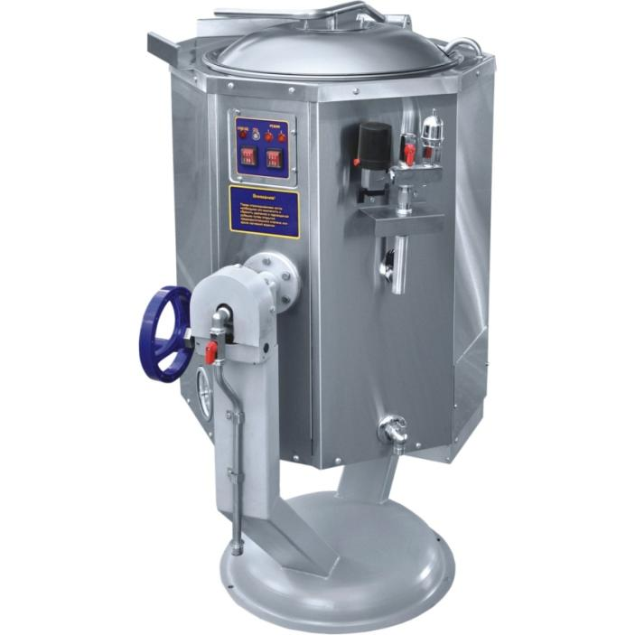

Slide 10
источники
Золин В. П. Технологическое оборудование общественного питания: Учебник для нач. проф. образования / В. П. Золин. – 8-е изд., перераб. и допол. – Издательский центр «Академия», 2009. – 320 с.
Усов В. В. Организация производства и обслуживания на предприятиях общественного питания: Учеб. пособие для нач. проф. образования / В. В. Усов. – 6-е изд. переаб. и доп. – М.: Издательский центр «Академия», 2008. – 432 с.
Сопачева Т. А. Оборудование предприятий общественного питания. Рабочая тетрадь: учеб. пособие для нач. проф. образования / Т. А. Сопачева, М. В. Володина. – М.: Издательский центр «Академия», 2010. – 112 с.
Сайт компании «Бюро проектирования»: http://www.buro-pro.ru/

